Slide 1
Phänomene der Phonologie
Sommersemester
2020
Frankfurt
Prof. Caroline Féry

Slide 2
10
Höhere Bereiche der Phonologie:
Metrischer Fuß, Prosodisches Wort, Prosodische Phrase und Intonationsphrase

Slide 3

Suprasegmentale/prosodische Phonologie
Prosodische Hierarchie
Prosodie Morphosyntax
ι Intonationsphrase IP Satz (auch Nebensatz)
φ Phonologische Phrase Syntaktische Phrase
ω Prosodisches Wort Grammatisches Wort
F Fuß Betonungszuweisungseinheit
σ Silbe
μ Mora

Slide 4
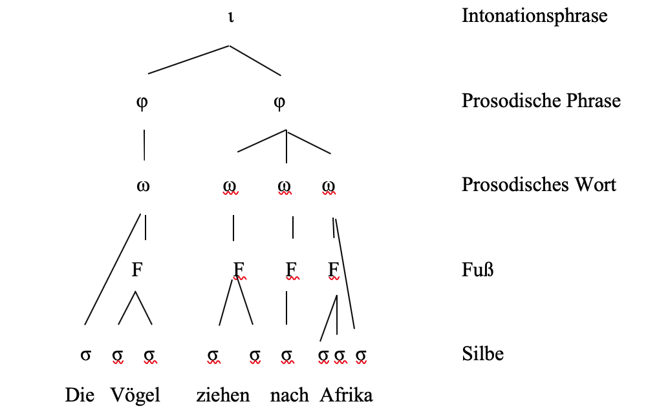
Suprasegmentale/prosodische Phonologie
Prosodische Hierarchie

Slide 5
Lexikalische Betonung/metrischer Fuß
Jedes Inhaltswort hat eine prominente Silbe, die die Hauptbetonung des Worts trägt. Betonung ist zuerst eine abstrakte Eigenschaft. Die betonte Silbe kann akzentuiert werden, in welchem Fall die Betonung akustisch realisiert wird.
Welche genaue Silbe prominenter ist als die anderen hängt von rhythmischen, quantitativen und morphologischen Faktoren ab, die gemeinsam das Betonungsmuster regulieren.

Slide 6
Lexikalische Betonung
Die physischen Korrelate der Akzentuierung sind als folgt:
a. Melodieveränderung (F0 Kontur) auf einer akzentuierten Silbe
b. Größere Lautstärke;
c. Längere Dauer einer Silbe;
d. Segmentale Veränderungen:
Glottalverschluss vor einem betonten Vokal; Aspiration der Plosive; Qualitätsveränderung der Vokale im Sinne einer deutlicheren Artikulation.

Slide 7
Im Gegensatz zu vielen anderen phonologischen Eigenschaften ist Betonung kein Merkmal. Es verhält sich anders als Standardmerkmale.
a. Betonung ist relativ (verglichen mit den Nachbarsilben); b. Eine lexikalische Betonung hat keine invariante artikulatorische oder akustische Eigenschaft; c. Betonung assimiliert nicht; d. Betonung betrifft eher ganze Silben als Segmente; e. Betonungen werden meistens durch Regeln zugewiesen; f. Kulminativität: Auf allen prosodischen Ebenen (Fuß, PrWd, …) gibt es eine Silbe, die stärker betont ist als alle anderen; g. Betonung ist rhythmisch; h. Betonung ist bis zu einem gewissen Grad beweglich. Nicht Ostfalen, sondern Westfalen; i. Betonung ist oft demarkativ.

Slide 8
Lexikalische Betonung
Die lexikalische Betonung im Deutschen ist weitgehend regelmäßig: oft trochäisch (1), aber manchmal auch jambisch (2).
(1) a. Apfel (2) a. Problem b. Auto b. Ventil c. Kürbis c. genau d. Studi d. Menü
Dominanz: Füße sind links dominant (trochäisch) oder rechts dominant (jambisch).
a. Trochäus: (kanonische Form: σσ, also stark-schwach) b. Jambus: (kanonische Form: σσ, also schwach-stark)

Slide 9
Metrischer Fuß
Im Deutschen ist der Fuß trochäisch (starke Silbe-schwache Silbe) und quantitätssensitiv:
𝗑 . 𝗑 . 𝗑 . 𝗑 . 𝗑
(Wagen)_{F} (Judo)_{F} (Kürbis)_{F} Fo(relle)_{F} Pro(blem)_{F}
Die Betonungszuweisung ist meistens regelmäßig. Ein finaler Fuß bestimmt die Position der Hauptbetonung.

Slide 10
Metrischer Fuß
Der Fuß uns so die Betonungszuweisung ist quantitätssensitiv: eine finale schwere Silbe (langer Vokal + Konsonant, oder kurzer Vokal plus 2 Konsonanten) ist betont:
𝗑
Pro(blem)_{F} Kamel, Ventil, Vagabund,…
𝗑 .
(Kame)_{F} ra Paprika, Telefon…

Slide 11
Metrischer Fuß
Unregelmäßige Betonungszuweisung:
In dreisilbigen Wörtern kann die Betonung initial sein
𝗑 .
(Kame)_{F} ra
Betonung ist auch manchmal final wenn die finale Silbe nicht schwer ist:
Büro, Ökonomie, Skelett, April

Slide 12
Metrischer Fuß: komplexe Wörter
Flexionssuffixe haben keine Wirkung auf die Betonung: Der Plural hat viele Allomorphe, aber es gibt verschiedene Regelmäßigkeiten.
(6) a. Gläser (7) a. Silben b. Tische b. Tiger c. Füße c. Äpfel d. Kinder d. Autos
Was sind die Pluralallomorphe in (6) und in (7)?

Slide 13
Metrischer Fuß: komplexe Wörter
Klingen hypothetische komplexe Wörter, in welchen die Pluralallomorphe in (6) mit den Stämmen in (7) kombiniert werden, wie gute deutsche Wörter? Und umgekehrt: Klingen hypothetische komplexe Wörter, in welchen die Pluralallomorphe in (7) mit den Stämmen in (6) kombiniert werden, wie gute deutsche Wörter?
Was ist das Muster, das bestimmt, ob die Allomorphe in (6) oder die Allomorphe in (7) gewählt werden?

Slide 14
Metrischer Fuß: komplexe Wörter
→ Das Ergebnis der Pluralformen in (6) und (7) ist immer ein Trochäus. In (6) sind die Stämme einsilbig und ist das Pluralsuffix silbisch (vokalisch). In (7) sind die Stämme zweisilbig (und trochäisch) und das Pluralssuffix ist nicht-silbisch (konsonantisch).

Slide 15
Metrischer Fuß: komplexe Wörter
Betrachten Sie die Daten in (8) und (9). Was sind die Pluralallomorphe in diesen Wörtern? Sind diese die erwarteten Pluralformen?
(8) a. Termine (9) a. Studenten b. Modelle b. Ökonomen c. Kanäle c. Universitäten d. Tresore d. Quadrate

Slide 16
Metrischer Fuß: komplexe Wörter
→ Die Betonung in den Stämmen in (8) und (9) ist jambisch, aber nach der Affigierung des Pluralsmorphems findet Fußbildung erneut statt. Die betonte Silbe bleibt gleich, und auf diese Weise ist das Ergebnis der Pluralformen in (8) und (9) wieder immer ein Trochäus. Folglich gelten die Formen in (8) und (9) nicht als Ausnahmen zum allgemeinen Muster, in welchem das Ergebnis der Pluralbildung meistens ein Trochäus ist.

Slide 17
Metrischer Fuß: komplexe Wörter
Aber es gibt auch Ausnahmen:
(10) a. Chefs (11) a. Suffixe b. Bons b. Schicksale
Was für Pluralformen werden aufgrund der Generalisierung bezüglich der Pluralbildung erwartet?

Slide 18
Metrischer Fuß: komplexe Wörter
→ In (10) wird ein silbisches (vokalisches) Pluralssuffix erwartet, weil nur in diesem Fall das Ergebnis einen Trochäus bildet. In (11) wird ein nicht-silbisches (konsonantisches) Pluralsuffix erwartet, weil in diesen Wörtern die Stämme schon zweisilbige Trochäen sind.

Slide 19
Metrischer Fuß: komplexe Wörter
Derivationssuffixe sind entweder selber betont (1), oder haben keine Wirkung auf die Betonung (2)
(1) Nation, national, Nationalität
(2) Arbeit, arbeitslos, Arbeitslosigkeit, Arbeitslosigkeiten

Slide 20
Metrischer Fuß: komplexe Wörter
úmfahren vs. umfáhren (nicht)abtrennbaren Partikel.

Slide 21
Fußbasierte Morphologie
Der trochäische Fuß spielt auch eine Rolle in der Morphologie
i-Bildungen: Student-(Studi)_{F}
Manche Derivationen: Sonne-(sonnig)_{F}
Infinitivbildung: (bauen)_{F} (fahren)_{F} (segeln)_{F} (trocknen)_{F}
Reduplikation: (schicki)_{F} (micki)_{F} , (schnick)_{F} (schnack)_{F}
Binomiale Konstruktionen: (fix und)_{F} (fertig)_{F}

Slide 22
Prosodisches Wort
Der trochäische Fuß spielt auch eine Rolle in der Morphologie
i-Bildungen:
Student-(Studi)_{F} Uni, Fabi, Touri, Alki, Wessi....
-chen und Umlautbildung

Slide 23
Prosodische Phrase (φ)
Ambiguitäten (Mehrdeutigkeiten) in der syntaktischen Struktur kann durch die Prosodie aufgelöst werden.
a. (Barbara schaukelt Mark nicht)_{φ}
b. (Barbara schaukelt,)_{φ} (Mark nicht)_{φ}
a. (Sie hat den Studenten)_{φ} – (wegen ihren Kollegen)_{φ} – (geholfen.)_{φ}
b. (Sie hat - den Studenten wegen)_{φ} – (ihren Kollegen geholfen)_{φ}.

Slide 24
Prosodische Phrase (φ)
Wenn Syntax und Prosodie übereinstimmen, kann die Prosodie die Ambiguität nicht auflösen.
(3) [[Sabine]_{φ} [verfolgt den Jungen]_{φ} [mit dem Fahrrad]_{φ}]_{ι}
(4) [[[Ich treffe mich]_{φ} [heute]_{φ} [mit der Tochter]_{φ} [der Frau]_{φ}]_{ι} [[die in Boston lebt]_{φ}]_{ι}]_{ι}

Slide 25
Prosodische Phrase (φ)
Skopusambiguitäten (Prosodie und Betonung sind wichtig)
a. [Stefan ist nicht müde]_{ι}, [weil er den ganzen Tag am Schreibtisch gesessen hat]_{ι}
b. [[Stefan ist nicht müde]_{φ}, [weil er den ganzen Tag am Schreibtisch gesessen hat]_{φ}]_{ι}
sondern weil er auch noch die ganze Nacht getanzt hat.
(a. [[Beide sind nicht gekommen]_{φ}]_{ι}
b. [Beide]_{φ} [sind nicht gekommen]_{φ}]_{ι}
a. Die Kinder essen immer Süßigkeiten.
b. Die Kinder essen immer Süßigkeiten.
a. Wenn die Kinder etwas essen, dann sind es Süßigkeiten.
b. Wenn Süßigkeiten gegessen werden, dann von den Kindern.

Slide 26
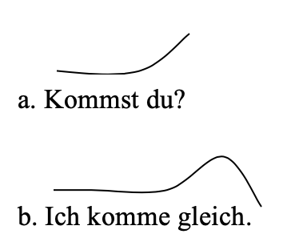
Intonationsphrase
Intonationsphrase ist die Domäne der Intonation. Die wahrgenommene Melodie der Sprache ist dabei die Grundfrequenz (F₀).

Slide 27
Intonationsphrase
Intonationsphrase ist die Domäne der Intonation. Die wahrgenommene Melodie der Sprache ist dabei die Grundfrequenz (F₀).

Slide 28
Intonationsphrase
Intonationsphrase ist die Domäne der Intonation. Die wahrgenommene Melodie der Sprache ist dabei die Grundfrequenz (F₀).

Slide 29
Ende!

